Slide 1

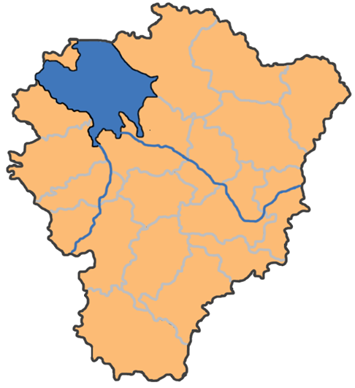











ДЕПАРТАМЕНТ
ОБРАЗОВАНИЯ
ЯРОСЛАВСКОЙ
ОБЛАСТИ
СРЕДНЕЕ ПРОФЕССИОНАЛЬНОЕ ОБРАЗОВАНИЕ ЯРОСЛАВСКОЙ ОБЛАСТИ 2022
КАДРЫ ДЛЯ ЭКОНОМИКИ И СОЦИАЛЬНОЙ СФЕРЫ
ОБРАЗОВАТЕЛЬНЫЕ ОРГАНИЗАЦИИ, РЕАЛИЗУЮЩИЕ ПРОГРАММЫ СПО | 52
ПОО, ПОДВЕДОМСТВЕННЫЕ ДЕПАРТАМЕНТУ ОБРАЗОВАНИЯ | 33
ИНЫЕ ОО, РЕАЛИЗУЮЩИЕ ПРОГРАММЫ СПО | 19
ОБУЧАЮЩИЕСЯ ОБРАЗОВАТЕЛЬНЫХ ОРГАНИЗАЦИЙ, РЕАЛИЗУЮЩИХ ПРОГРАММЫ СПО | 36 627
ПОО, ПОДВЕДОМСТВЕННЫЕ ДЕПАРТАМЕНТУ ОБРАЗОВАНИЯ | 29 204
ИНЫЕ ОО, РЕАЛИЗУЮЩИЕ ПРОГРАММЫ СПО | 7 423
ЕЖЕГОДНЫЙ ВЫПУСК ПО ПРОГРАММАМ СПО | ≈ 7 500
ПРОФЕССИОНАЛЬНЫЕ ОБРАЗОВАТЕЛЬНЫЕ ОРГАНИЗАЦИИ, подведомственные департаменту образования
РАБОТНИКИ | 2912
СПЕЦИАЛЬНОСТИ | 87
ПРОФЕССИИ | 53
РЕСУРСНЫЕ ЦЕНТРЫ | 21
СПЕЦИАЛИЗИРОВАННЫЕ ЦЕНТРЫ КОМПЕТЕНЦИЙ | 13
МНОГОФУНКЦИОНАЛЬНЫЕ ЦЕНТРЫ ПРИКЛАДНЫХ КВАЛИФИКАЦИЙ | 6
ЦЕНТР ОПЕРЕЖАЮЩЕЙ ПРОФЕССИОНАЛЬНОЙ ПОДГОТОВКИ | 1
БАЗОВЫЕ ПРОФЕССИОНАЛЬНЫЕ ОБРАЗОВАТЕЛЬНЫЕ ОРГАНИЗАЦИИ, ОБЕСПЕЧИВАЮЩИЕ ПОДДЕРЖКУ ИНКЛЮЗИВНОГО ОБРАЗОВАНИЯ | 3
РЫБИНСК
Первомайский
Пошехонский
Любимский
Брейтовский
Даниловский
Тутаевский
Некоузский
Рыбинский
Мышкинский
Некрасовский
Большесельский
ЯРОСЛАВЛЬ
Ярославский
Угличский
Гаврилов-Ямский
Борисоглебский
Ростовский
Переславль
Информационные и
коммуникационные технологии
Электротехника,
электроника, связь
Строительство
Транспорт,
логистика, ЧС
Сфера услуг, сервис, торговля,
соц. обслуживание, реклама
Промышленное
производство
Сельское и
лесное хозяйство
Образование,
педагогика
Экономика, управление,
юриспруденция
Издательское дело,
документоведение

